Slide 1

プレゼンテーションのタイトル
発表者名

Slide 2



議題
トピック 1
トピック 2
トピック 3
トピック 4
トピック 5

Slide 3
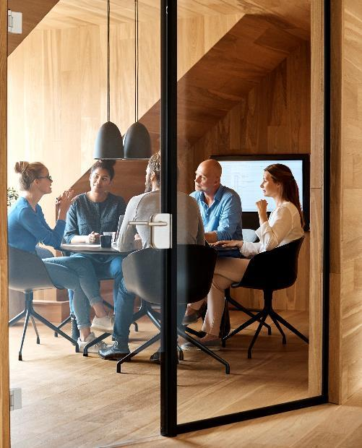



はじめに
PowerPoint を使用すると、プレゼンテーションを作成して、どこにいても他のユーザーと作業を共有できます。開始するテキストをここに入力してください。このテンプレートに画像、アート、ビデオを追加することもできます。OneDrive に保存して、コンピューター、タブレット、または電話からプレゼンテーションにアクセスします。

Slide 4

トピック 1
サブタイトル

Slide 5
グラフ

Slide 6
表
 | カテゴリ 1 | カテゴリ 2 | カテゴリ 3 | カテゴリ 4
項目 1 | 4.5 | 2.3 | 1.7 | 5
項目 2 | 3.2 | 5.1 | 4.4 | 3
項目 3 | 2.1 | 1.7 | 2.5 | 2.8
項目 4 | 4.5 | 2.2 | 1.7 | 7

Slide 7

開始するには、しゃべるのをやめて、取り掛かります。
Walt Disney

Slide 8




チーム
名前
名前
名前
名前
タイトル
タイトル
タイトル
タイトル

Slide 9
タイムライン
タイトル
プレゼンテーションを開始するには、 [スライド ショー] タブに移動し、 [最初から] を選択します。
タイトル
発表者ツールを表示するには、スライド ショー ビューで、左下のコントロール バーにある 3 つのドットを選択してから、 [発表者ツールを表示] を選択します。
タイトル
プレゼンテーション中、発表者のノートはモニターに表示されますが、聴衆には表示されません。
タイトル
タイトル
[ノート] ウィンドウが表示されないか、 完全に最小化されている場合は、PowerPoint ウィンドウの下部にあるタスク バーの [ノート] をクリックします。
[ノート] ウィンドウは、各スライドの下に表示されるボックスです。タップしてノートを追加します。

Slide 10
コンテンツ
サブタイトル
サブタイトル
テキスト、画像、アート、ビデオを追加します。
画面切り替え、アニメーション、モーションを追加します。
OneDrive に保存して、コンピューター、タブレット、または電話からプレゼンテーションにアクセスします。
すぐにスライドの内容を変更するには、[デザイン アイデア] ウィンドウを開きます。
デザインのアイデアが出来たらその場でお見せします

Slide 11
コンテンツ 2
サブタイトル
サブタイトル
サブタイトル
テキスト、画像、アート、ビデオを追加します。
画面切り替え、アニメーション、モーションを追加します。
OneDrive に保存して、コンピューター、タブレット、または電話からプレゼンテーションにアクセスします。
すぐにスライドの内容を変更するには、[デザイン アイデア] ウィンドウを開きます。
デザインのアイデアができたらその場でお見せします。
テキスト、画像、アート、ビデオを追加します。
画面切り替え、アニメーション、モーションを追加します。
OneDrive に保存して、コンピューター、タブレット、または電話からプレゼンテーションにアクセスします。
すぐにスライドの内容を変更するには、[デザイン アイデア] ウィンドウを開きます。
デザインのアイデアが出来たらその場でお見せします
テキスト、画像、アート、ビデオを追加します。
画面切り替え、アニメーション、モーションを追加します。
OneDrive に保存して、コンピューター、タブレット、または電話からプレゼンテーションにアクセスします。
すぐにスライドの内容を変更するには、[デザイン アイデア] ウィンドウを開きます。
デザインのアイデアができたらその場でお見せします。

Slide 12

サマリー
PowerPoint を使用すると、プレゼンテーションを作成して、どこにいても他のユーザーと作業を共有できます。開始するテキストをここに入力してください。このテンプレートに画像、アート、ビデオを追加することもできます。OneDrive に保存して、コンピューター、タブレット、または電話からプレゼンテーションにアクセスします。

Slide 13


ありがとうございました
発表者名
メール アドレス
Web サイト アドレス

